Slide 1
20190825组会报告
colorprior
中国科学院自动化研究所
2018Z8020661116 顾鹏

Slide 2
peleenet_colorprior实验
We are pursuing the best!
peleenet_colorprior的计算流程，如何 减少训练时间？
1按批次读取图像
2图像[224,224,3]经过颜色先验查表变成[224,224]大小的图像特征
3图像特征+图像输入网络。在网络中图像特征会池化为[1,1]大小
上面我们的步骤2和步骤3图像特征的池化是消耗时间的
为了节省实时的计算量，我们能否先把图像处理好，直接输入网络？
改为
1直接读取：图像+池化后图像特征
2输入网络即可

Slide 3
peleenet_colorprior实验
We are pursuing the best!
训练周期是240
原本：每训练一次，颜色先验的特征都要实时计算无疑增加了时间消耗
改进后：只需要处理一次。然后每次训练只需要读取操作就可以。

Slide 4
peleenet_colorprior实验
We are pursuing the best!
如何加速训练？
def train(train_loader, model, criterion, optimizer, epoch):
for i, (input, target) in enumerate(tqdm(train_loader)):
data = colorprior(w_sum_lie, input)#实时计算量较大
output = model(input_var,data_var)
loss = criterion(output, target_var)
colorprior颜色先验处理函数目的是为了将[224,224,3]图像经过颜色先验处理，结果为[224,224]大小的特征。

Slide 5
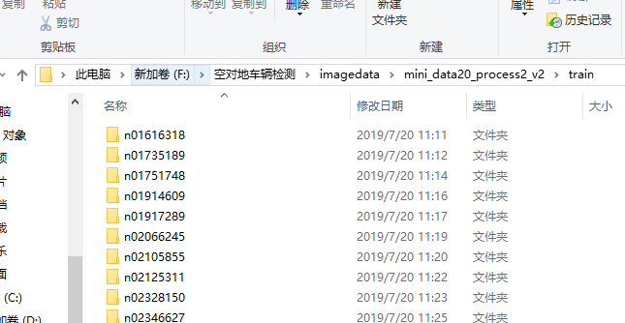
peleenet_colorprior实验
We are pursuing the best!
将处理好的图像特征保存下来，保存的格式和原图一样

Slide 6
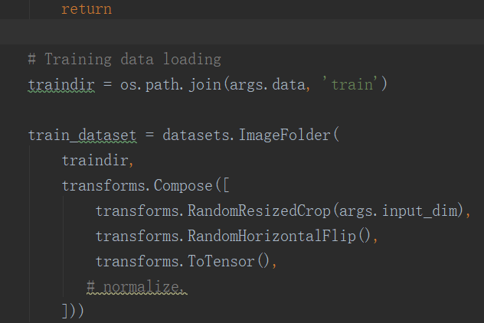
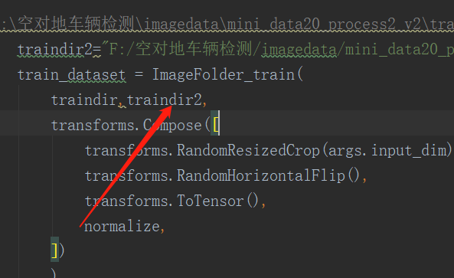
peleenet_colorprior实验
We are pursuing the best!

Slide 7
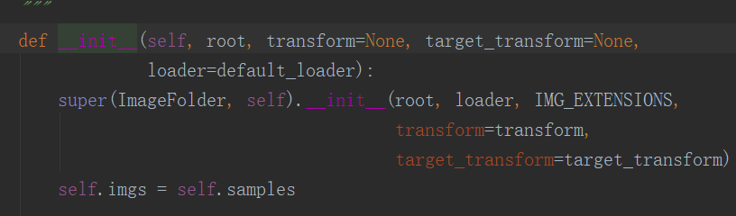
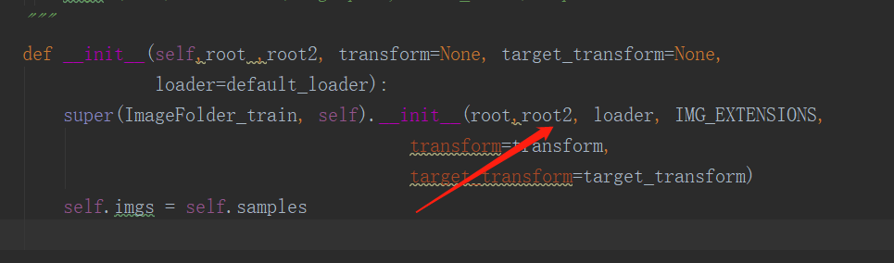
peleenet_colorprior实验
We are pursuing the best!

Slide 8
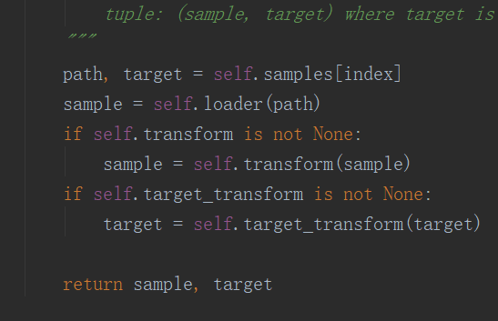
peleenet_colorprior实验
We are pursuing the best!

Slide 9
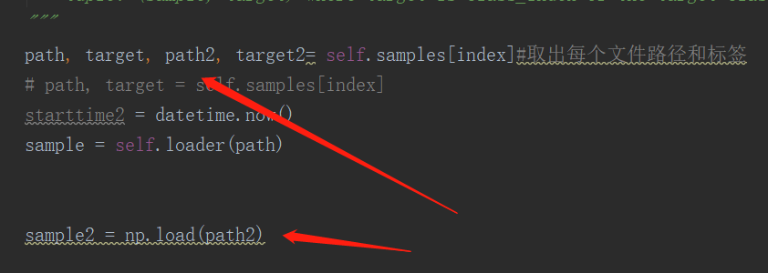
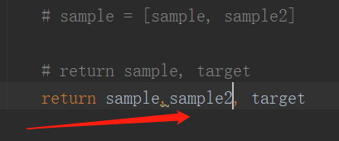
peleenet_colorprior实验
We are pursuing the best!

Slide 10
peleenet_colorprior实验
We are pursuing the best!
至此，在训练时间上，并不会增加负担

Slide 11
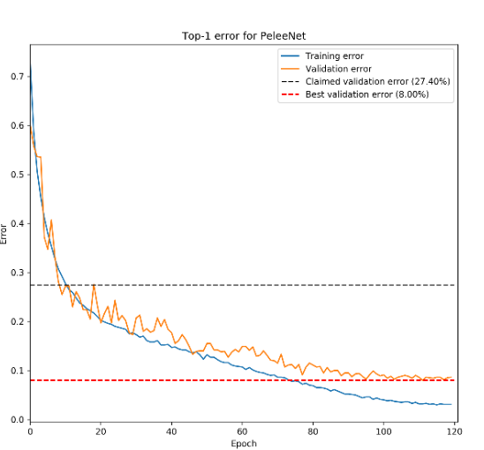
peleenet_colorprior实验
We are pursuing the best!
错误分析：
Peleenet采用批次128，训练周期120次
但是这是针对1000个类的网络而设置的参数

Slide 12
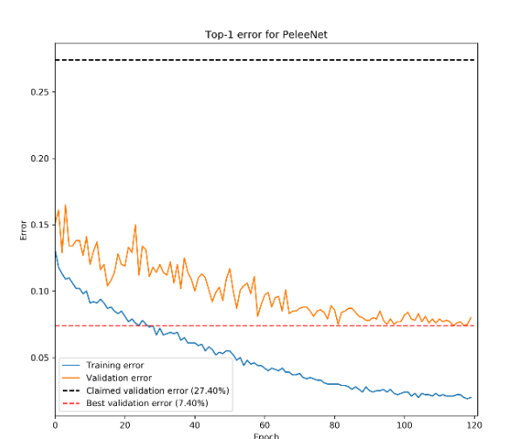
peleenet_colorprior实验
We are pursuing the best!
发现，针对20个类时，并未收敛，所以继续训练120次。所以实际上在批次128，训练周期为240次时，错误率实为7.4%

Slide 13
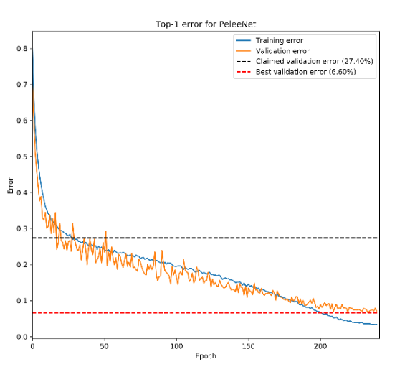
peleenet_colorprior实验
We are pursuing the best!
但是我自己所训练的时候，采用的批次是32，训练周期是240。将peleenet按改成批次是32的时候训练，发现错误率是6.6%。
在同一批次都是32，周期都是240的情况下，准确率的结果都是6.6%
也就是说，实际上之前的错误率的降低是因为自己改了批次导致的。而非加入的特征提升的准确率

Slide 14
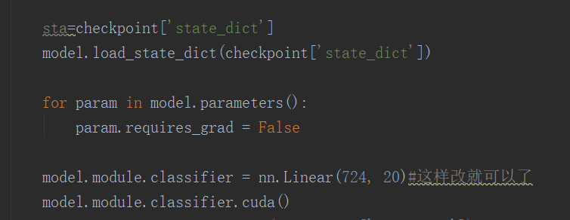
peleenet_colorprior实验
We are pursuing the best!
完全重新训练整个网络有波动性，并且也比较消耗时间，下面的实验要在控制特征层权重不变，只训练最后一层全连接层
迁移学习：peleenet_color读取peleenet的权重,但是将全连接从[704,20]改为[724,20],只训练最后一层全连接层

Slide 15
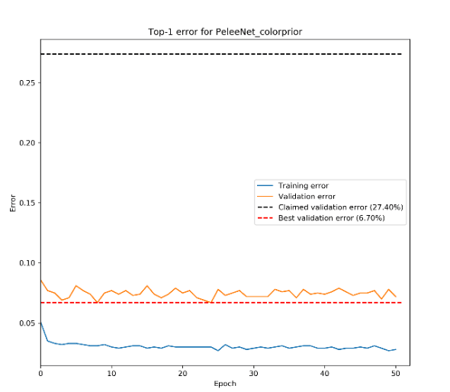
peleenet_colorprior实验
We are pursuing the best!
学习率0.18的时候，收敛过快

Slide 16
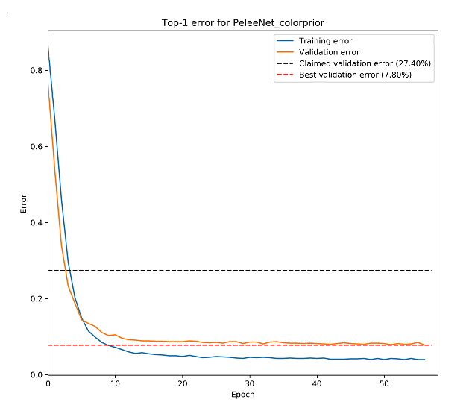
peleenet_colorprior实验
We are pursuing the best!
学习率0.00012收敛过快

Slide 17
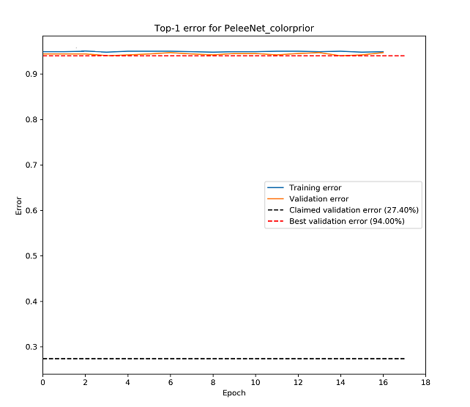
peleenet_colorprior实验
We are pursuing the best!

Slide 18
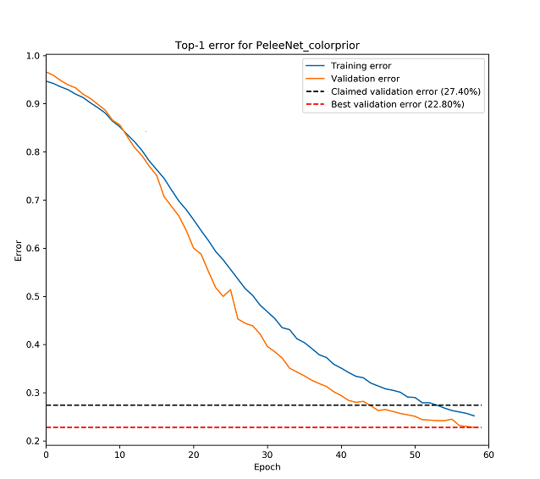
peleenet_colorprior实验
We are pursuing the best!
也陆续试了几个学习率，发现都不理想，准确率还不如一开始的0.18

